Slide 1
HTML OBSOLETO
ETIQUETAS EN DESUSO Y ALTERNATIVAS MODERNAS
SERGIO SÁNCHEZ CARRASCO

Slide 2
INDICE DE CONTENIDOS
INTRODUCCIÓN
ETIQUETAS OBSOLETAS
EJEMPLO DE ETIQUETAS OBSOLETAS
ALTERNATIVAS MODERNAS
ATRIBUTOS OBSOLETOS
ETIQUETAS EN USO
RECURSOS ADICIONALES
RESUMEN

Slide 3
1. INTRODUCCIÓN
Muy importante evitar el uso de etiquetas obsoletas para mejorar accesibilidad y el SEO.

Slide 4
2. ETIQUETAS OBSOLETAS
Estas etiquetas se volvieron innecesarias.
Son las siguientes:
  <font> </font>
  <center></center>
  <blink></blink>
  <big></big>
Después veremos algunas etiquetas obsoletas y cual es la opción actual.

Slide 5
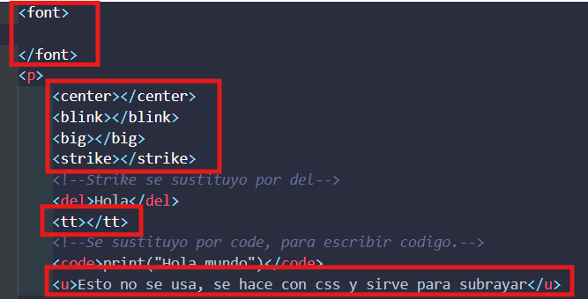
3. EJEMPLO DE ETIQUETAS OBSOLETAS

Slide 6
4. ALTERNATIVAS MODERNAS
<strike></strike> -> se sustituyo por <del></del>, que tacha la palabra. o <s></s>
<tt></tt>-> se sustituyó por la etiqueta <code></code> que sirve para poner código de algún lenguaje de programación
<u></u>: no se usa, se usa en css. Sirve para subrayar.

Slide 7
5. ATRIBUTOS OBSOLETOS
Algunos atributos como cellpadding o cellspacing también han quedado obsoletos.
¡MUY IMPORTANTE! Las etiquetas o atributos que usen para dar estilo NO SE USAN. Tenemos que usar CSS.

Slide 8
6. ETIQUETAS EN USO
Algunas etiquetas que se utilizan para mejorar el SEO y la accesibilidad son:
  <strong> </strong>: Para dar mucho énfasis en algo. Da importancia y para algo serio.
  <em> </em> para poner cursiva y darle énfasis pero no tanto como con strong.

Slide 9
7. RECURSOS ADICIONALES
Para saber que etiquetas están en desuso y cuales no buscamos mdn docs:
  HTML: Lenguaje de etiquetas de hipertexto | MDN (mozilla.org)

Slide 10
8. RESUMEN
Saber las alternativas modernas a las etiquetas que estén obsoletas.
Nunca utilizar las etiquetas obsoletas.

